Slide 1
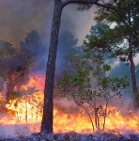
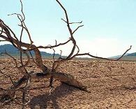
Programa Salvadoreño de Investigación sobre Desarrollo y Medio Ambiente
Programa Salvadoreño de Investigación sobre Desarrollo y Medio Ambiente
Diálogo Regional “Cambio climático, Agricultura y Seguridad Alimentaria en el Corredor Seco de Centroamérica”
PANEL 1: Características, problemáticas y políticas para el Corredor Seco CA
Manuel Jiménez
SECAC
Managua, Nicaragua, 15 de octubre de 2013

Slide 2
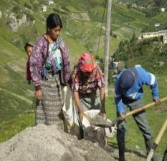
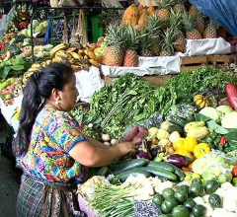
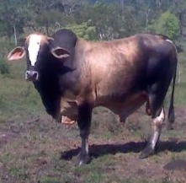
PANEL 1: Características, problemáticas y políticas para el Corredor Seco CA
CORREDOR SECO: PRIMERA APROXIMACIÓN
POLÍTICAS Y ESTRATEGIAS REGIONALES
MARCO DE LAS ACCIONES

Slide 3
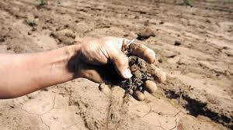
Algunas características
Zona con características climáticas de bosque tropical seco.
Marcada y prolongada época seca (verano) acentuada por la presencia de El Niño.
Durante la época de lluvias (invierno) existe un latente riesgo de precipitaciones irregulares con varios días secos, entrada tardía o salida temprana de las lluvias, o acentuación o prolongación de la canícula.
Degradación ambiental en general, principalmente del suelo, incremento de los incendios (forestales, rastrojos, etc.).
Bajos rendimientos agrícolas y mercados volátiles.
Aún es una demarcación geográfica imprecisa.
Fuente: Adaptado deConstruyendo resiliencia en el corredor seco centroamericano: Agenda para fortalecer la SAN, la ACC y la reducción del riesgo.

Slide 4
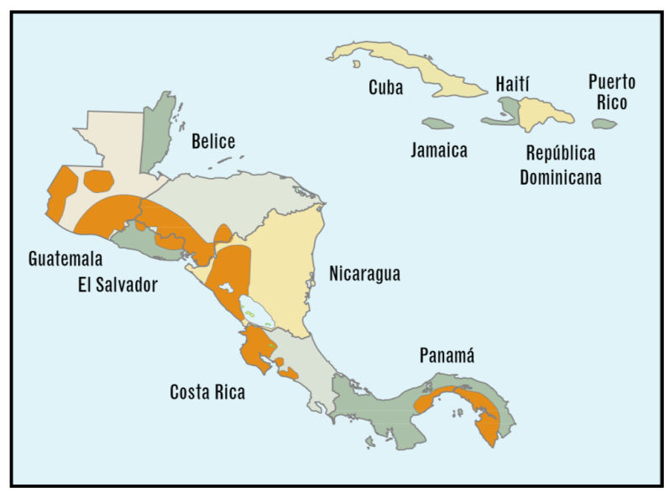
AREAS DE SEQUÍAS RECURRENTES (CORREDOR SECO CENTROAMERICANO)
FUENTE: ERCC citando a su vez a Ramírez, Patricia (2007)
VERSIÓN DEL SUB-SISTEMA AMBIENTAL DEL SICA CONTENIDA EN LA ERCC

Slide 5
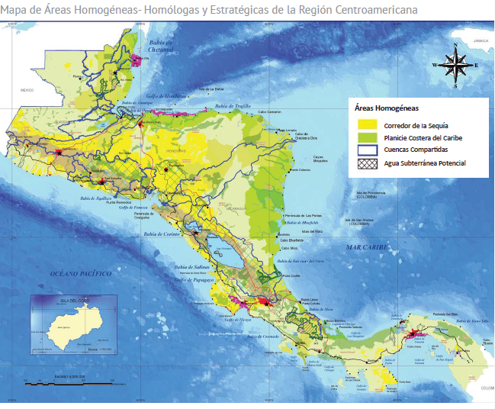
MAPA DE ÁREAS HOMÓGENEAS
FUENTE: PREVDA

Slide 6
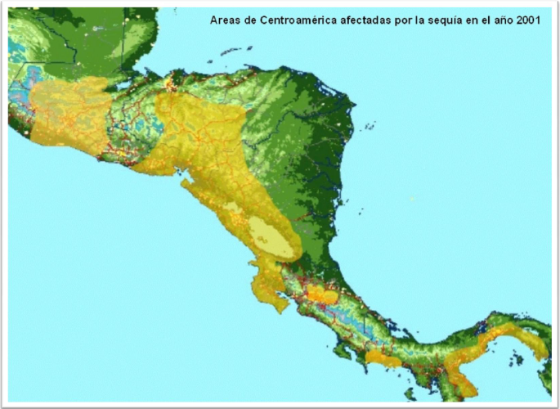
UNA SEQUÍA EN UN AÑO “NO NIÑO” (Esta imagen evidencia la propensión a sequía en territorios dentro del corredor seco aún en eventos no relacionados con El Niño)

Slide 7
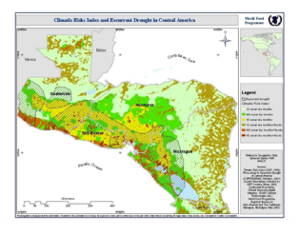
Condiciones identificadas en los territorios del corredor seco en el CA-4
En la porción del corredor seco ubicada
en el CA-4. un estudio de ACH, FAO y ECHO
revela:
mal uso de la tierra e inadecuadas prácticas agrícolas
expansión de la frontera agrícola sin regulación,
proliferación de asentamientos humanos sin planificación
alta vulnerabilidad de los pequeños productores de granos básicos
falta de ordenamiento territorial (como política y como enfoque).
Fuente: “Estudio de Caracterización del Corredor Seco Centroamericano – Países CA4”, realizado en 2012 por FAO, Acción Contra el Hambre (ACH) y ECHO, en Guatemala, El Salvador, Honduras y Nicaragua

Slide 8
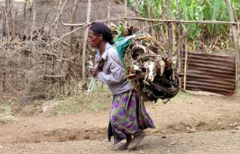
InSAN crónica y su agudización temporal
Inseguridad alimentaria crónica
Inseguridad alimentaria transitoria
Es relativamente
impredecible, puede surgir repentinamente. Asociada en el corredor seco a amenazas naturales, y otras crisis (de mercado por ejemplo)
Es frecuentemente
el resultado de largos
períodos de pobreza, la falta
de activos y de acceso a recursos productivos o financieros.
La inseguridad alimentaria transitoria se da a corto plazo y es de carácter temporal.
Además …
Inseguridades alimentaria e hídrica
FUENTE: FAO
Notes:
Notas para el instructor(a):
Además de las claras diferencias en la duración, la inseguridad alimentaria crónica y la inseguridad alimentaria transitoria también se diferencian por sus causas.
El carácter impredecible de esta inseguridad dificulta la planificación y la programación, y exige capacidades y tipos de intervención diferentes, incluidas una capacidad de alerta temprana y programas de protección social.

Slide 9
Problemática del Corredor Seco CA
Diversidad de paisajes, ecosistemas, formas de organización y producción
Fragmentación x avance de la frontera agrícola, urbanización y megaproyectos
Impacto de CC en prolongación de sequías, irregularidad de lluvias y mayor riesgo de inundaciones
Deterioro en los medios de vida rurales, inseguridad alimentaria y emigración
Deforestación, erosión y degradación de agroecosistemas
Menores rendimientos y mayor vulnerabilidad ante canículas
Contaminación, secado y sedimentación de ríos
Fuente: Tomado de presentación de M. Samper (2013)

Slide 10
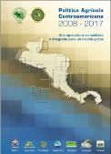
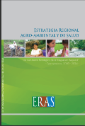
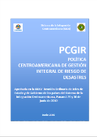
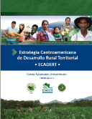
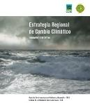
PRINCIPALES ESTRATEGIAS Y POLITICAS REGIONALES
INTERSECTORIALES
SECTOR AMBIENTAL
PACA (2007)
ERAS(2008)
CAC CCAD COMISCA
PCGIR (2010)
ECADERT (2010)
POLSAN
CAC COMISCA (2012)
CIS (2013)
ERCC (2010)
POR-FRUTAS (2011)

Slide 11
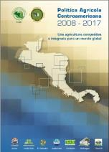
POLITICA AGRÍCOLA CENTROAMERICANA (2007)
PACA
- RECONOCIMIENTO DE LA IMPORTANCIA E INTERSECTORIAL DE LA GESTIÓN AMBIENTAL
- PEQUEÑA AGRICULTURA
DA LUGAR A UNA ESTRATEGIA REGIONAL AGROAMBIENTAL Y DE SALUD
PACA ENCADENA CON ERAS

Slide 12
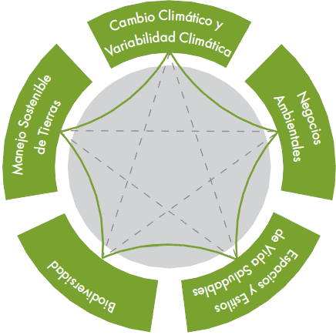
ESTRATEGIA REGIONAL AGROAMBIENTAL Y DE SALUD
LA ESTRATEGIA REGIONAL AGROAMBIENTAL Y DE SALUD: UN INSTRUMENTO CON UN ALTO CONTENIDO DE CAMBIO CLIMÁTICO, GESTIÓN DEL RIESGO Y TEMAS INTERRELACIONADOS (SAN Y SEGURIDAD HÍDRICA
PLANTEA EL TERRITORIO COMO EL PUNTO DE ENCUENTRO Y DE INTERACCIÓN DE SUS CINCO EJES ESTRATÉGICOS
Fortalecimiento en la ejecución de acciones de recuperación
y restauración de tierras degradadas mediante tecnologías
apropiadas, con especial atención al corredor seco
centroamericano.
TERRITORIO
ERAS PLANTEA UNA AGENDA TEMÁTICA PARA LLEVAR A LOS TERRITORIOS. ECADERT SE ENCADENA A LA ERAS

Slide 13
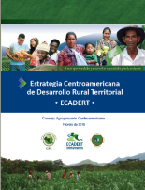
ESTRATEGIA CENTROAMERICANA DE
DESARROLLO RURAL TERRITORIAL -ECADERT-
ECADERT cubre los temas básicos de interés en el Corredor Seco y resalta el fortalecimiento de acciones de recuperación y restauración de tierras degradadas
COMPONENTES
INSTITUCIONAL: Institucionalidad para el Desarrollo Rural Territorial
SOCIAL: Tejido social y redes de cooperación territoriales
ECONÓMICO: Economía rural de los territorios
CULTURAL: Identidad cultural del territorio
AMBIENTAL: Naturaleza y territorios
Equidad e inclusión social en los territorios rurales
Educación y formación de capacidades
Gestión del conocimiento
Ejes transversales

Slide 14
POR-FRUTAS
EJE 1 | EJE 2 | EJE 3 | EJE 4 | EJE 5
Comercio, promoción e inteligencia de mercados | Sanidad, inocuidad y aseguramiento de la calidad | Fomento a la competitividad | Innovación tecnológica y generación del conocimiento | Fortalecimiento institucional y desarrollo de capacidades técnicas y empresariales
EJE 6: Ejes transversales
Gestión de riesgos | Gestión ambiental | Seguridad Alimentaria y Nutricional | Equidad
OFRECE OPCIONES PARA EL CORREDOR SECO CENTROAMERICANO
GESTIÓN AMBIENTAL
UN INSTRUMENTO QUE OFRECE OPCIONES PARA IMPULSAR EL DESARROLLO BAJO EN CARBONO, RESILIENTE AL CAMBIO CLIMÁTICO Y MÁS DIVERSIFICADO DEL SECTOR AGRÍCOLA CON LÍNEAS, MEDIDAS E INSTRUMENTOS CON ALTO POTENCIAL EN EL CORREDOR SECO CENTROAMERICANO

Slide 15
POLSAN
Resalta como parte del valor agregado por esta Política “el potencial que existe para mejorar la actuación en SAN a partir del reconocimiento de la afinidad entre territorios y perfiles de actores en los países del SICA” y cita entre estos territorios con características afines al corredor seco centroamericano
Por su naturaleza, las líneas de acción y medidas de política de este instrumento resultan de particular pertinencia para el corredor seco centroamericano.

Slide 16
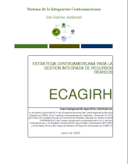
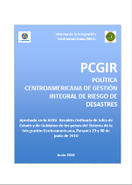
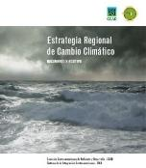
OTROS INSTRUMENTOS RELEVANTES
ECAGIRH
Considera el arco seco o corredor de la sequía como una de las áreas homogéneas, las cuales define como: áreas extensas o macro-zonas que se distinguen entre si por su homogeneidad geográfica, basada en características físicas, económicas o socioculturales con perfiles de riesgo de desastres similares
ESTRATEGIA MESOAMERICANA DE SUSTENTABILIDAD AMBIENTAL (EMSA)
Para identificar conjuntos territoriales que faciliten la aplicación de dicha Política, propiciando abordajes integrales que puedan intercambiar experiencias concretas y utilizar instrumentos comunes, se proponen categorías, siendo una de ellas las áreas homogéneas (Incluyendo corredor seco o corredor de la sequia)
ESTRATEGIA REGIONAL DE CAMBIO CLIMÁTICO
Propone –entre otros-: “el desarrollo de
centros especializados de generación y transferencia
de tecnologías agropecuarias para zonas secas o
corredor seco regional, incorporando el conocimiento
ancestral y local pertinente”
Sus temas como SAN, GIRH, Eventos extremos son de particular pertinencia en el Corredor seco

Slide 17
MARCO DE LAS ACCIONES
INSTITUCIONALIZACIÓN DEL TEMA DENTRO DEL CAC
GRUPO TÉCNICO DE CAMBIO CLIMÁTICO Y GESTIÓN INTEGRAL DEL RIESGO DEL CAC FIJA COMO PRIORIDAD EN EL ENFOQUE TERRITORIAL AL CORREDOR SECO, OTROS GRUPOS TEMÁTICOS COMPARTEN INTERESES EN ESTE TERRITORIO.
ABORDAJE INTERSECTORIAL CON ORGANISMOS REGIONALES E INTERNACIONALES
INICIATIVA CONSTRUYENDO RESILIENCIA EN EL CORREDOR SECO CENTROAMERICNANO: AGENDA PARA FORTALECER LA SAN, LA ACC y LA REDUCCIÓN DEL RIESGO
GRUPO DE TRABAJO INTERINSTITUCIONAL SOBRE CORREDOR SECO CENTROAMERICANO DE LA ECADERT
IMPULSA AL CORREDOR SECO CENTROAMERICANO COMO “TERRITORIO AFIN”

Slide 18
Cambio climático y gestión integral de riesgos
Agricultura familiar
Desarrollo rural territorial
Sanidad agropecuaria e inocuidad de los alimentos
Tecnología, transferencia e innovación (SICTA)
Competitividad, comercio y agronegocios
Seguridad alimentaria y nutricional
GRUPOS TÉCNICOS
Creados o en proceso de constitución en el marco del CAC

Slide 19
Territorios Afines en la ECADERT
Son territorios discontinuos que inclusive pueden estar situados en varios países, pero que presentan características, problemáticas, potencialidades e identidades afines
Funciones
Entre sus funciones están:
Generar oportunidades para la colaboración e integración: Que las fronteras unan en lugar de separar
Potenciar sus complementariedades
Impulsar iniciativas de desarrollo comunes o coordinadas, y procesos de integración
Proteger y aprovechar de manera sustentable los recursos naturales compartidos
Intercambiar de experiencias y compartir conocimiento
Visibilizar y apoyar dinámicas territoriales fragmentadas pero muy afines, que en conjunto tienen una relevancia regional aunque en determinado país o países tengan un perfil relativamente bajo, en términos de políticas o prioridades
Plataforma de Apoyo Técnico

Slide 20
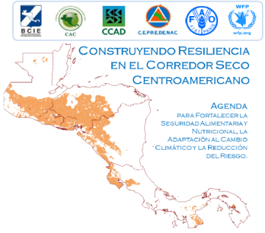
RESULTADOS
1. Restauración de ecosistemas a nivel de comunidades en cuencas.
2. Fortalecimiento institucional y desarrollo de capacidades locales.
3. Sistemas de producción, medios de vida sostenibles y comercialización.
4. Gestión del conocimiento
POBLACIÓN OBJETIVO:
- Productores de la agricultura familiar, pequeña y mediana escala ubicada en el Corredor Seco Centroamericano
GRUPOS PRIORITARIOS /MÁS VULNERABLES:
Productores y sus familias ubicados en los territorios específicos con intervenciones (ECADERT)
Población en alto riesgo a eventos naturales . PCGIR
Zonas vulnerables antes efectos del Cambio Climatico . ERCC

Slide 22
CONVERGENCIA DE TEMAS RELEVANTES EN LA AGENDA DEL CAC Y GRANDES DESAFÍOS
DESARROLLO RURAL
AGRICULTURA FAMILIAR
CAMBIO CLIMÁTICO Y GESTIÓN DEL RIESGO
SAN
SEGURIDAD HÍDRICA
Corredor seco centroamericano dentro de la categoría de áreas homogéneas (subsector ambiental) e impulsado como territorio afín (en el marco de la ECADERT)

Slide 23
MUCHAS GRACIAS
Manuel Jiménez U.
Secretaría Ejecutiva del
Consejo Agropecuario Centroamericano
[manuel.jimenez@iica.int]

